Slide 1

考研经验分享
考试科目 / 考试流程 / 注意事项 /
汇报人：朱小龙
Notes:
51PPT模板网，幻灯片演示模板 及素材免费下载！
51PPT模板网 唯一访 问网址：www.51pptmoban.com

Slide 2
分享内容
01
考研复习要点
关于北大软微
03
考研注意事项
02

Slide 3
考研复习建议
复习建议

Slide 4
数学
数学复习方法

Slide 5
01
数学一考试科目
微积分
线性代数
概率论
函数
极限
导数与微分
微分中值定理
不定积分
定积分
微分方程
多元函数微分
多元函数积分
向量代数
无穷级数
行列式
矩阵
N维向量
线性方程组
特征值与特征向量
二次型
随机事件和概率
随机变量及其分布
多维随机变量及其分布
随机变量的数字特征
大数定律和中心极限定理
数理统计的基本概念
参数估计
假设检验

Slide 6
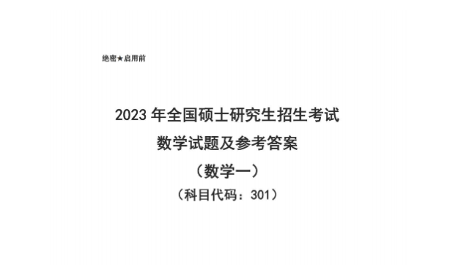
01
数学一考试题型
可以看出数学的题目类型相对固定，题的难度分布也比较固定，我们需要做的就是把简单题目做对，难题尽可能拿分，这样就可以保证至少120+，冲击130+。
对于选择题和填空题要投入更多时间 ，客观题分值大，难度区分明显。
对于解答题，17,18,22甚至19和21基本复习好都能拿满分，对于20题，即使不会但写出相应定理或者做出简单的第一问也能拿一半的分数。
数学一
:题型
客观题
一.选择题 10道 5分/道
4道微积分
3道线性代数
3道概率论
一般来说4和7是压轴题 3，6，10也可能难度较大
二.填空题 6道 5分/道
3道微积分
2道线性代数
1道概率论
第3，5一般是压轴题。第2,4,6难度也可能较大
主观题
三.解答题
17,18,19,20都是微积分题目
17,18一般是送分题
19一般关于多重积分，难度尚可
20一般关于微分中值定理和积分相关定理的运用，难度较大
21为线性代数，有一定难度，但没特别难
22为概率论，套路题。
解答题和高考一样，有一些常考题型，题的分布比较固定

Slide 7
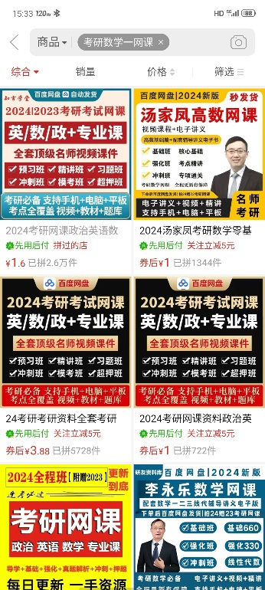
01
数学一复习策略
推荐去看考研老师的视频
总体安排
数学的复习一般可以安排为三个阶段，基础阶段，强化阶段，冲刺刷题阶段。
从时间上：
5,6月安排基础阶段
7,8月安排强化阶段
从9月开始就是不断刷题，补漏，真题，模拟测试等等。
复习总体策略
考研一定要跟一位老师复习，不要闭门造车，考研越来越高考化，难度越来越大。需要我们讲究方法论，对不同考点针对复习，针对性要强。
考研名师和辅导机构会有详细的复习计划，并且有配套的书籍和网课，我们一定要充分利用。

Slide 8

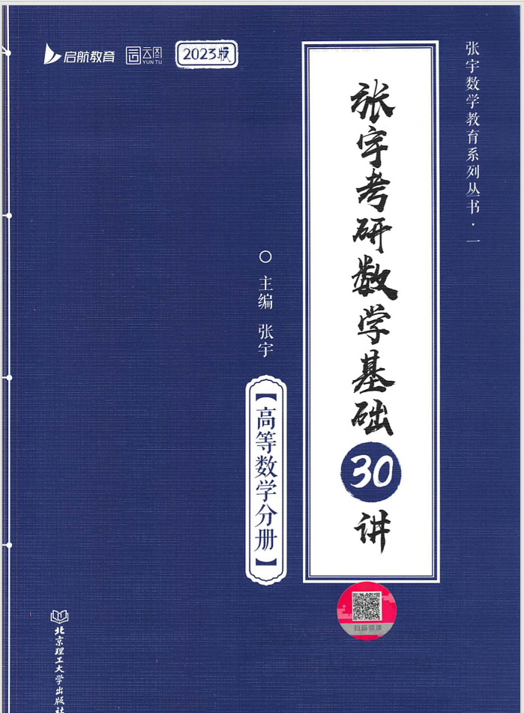

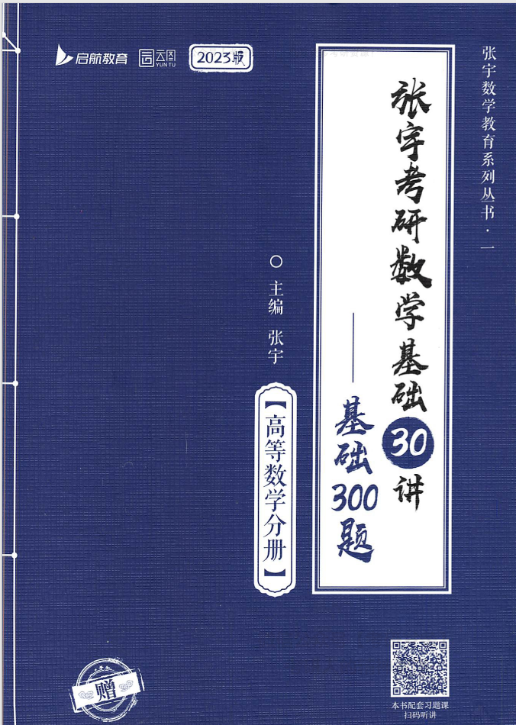


01
数学一微积分复习
微积分的复习
推荐的学习书籍
基础阶段
基础阶段的目标就是要打好基础，掌握好知识点，刷一些选择题和填空题，对数学一的难度和知识做一个初步的把握。
需要注意的是，一定要关注微积分的知识点的定义，基本的定义和定理要掌握后，否则做题和提升的时候会很晕。
推荐的老师（网课）
刷题书籍
武忠祥老师和张宇老师
必做的

Slide 9
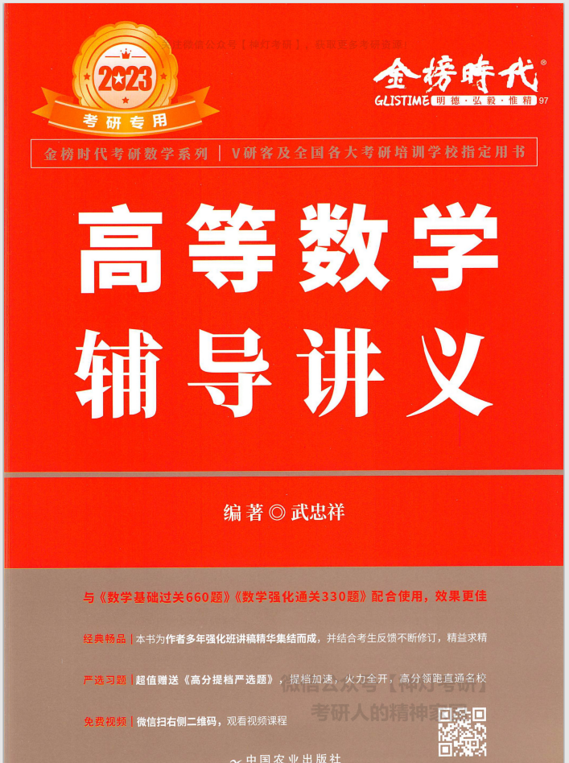
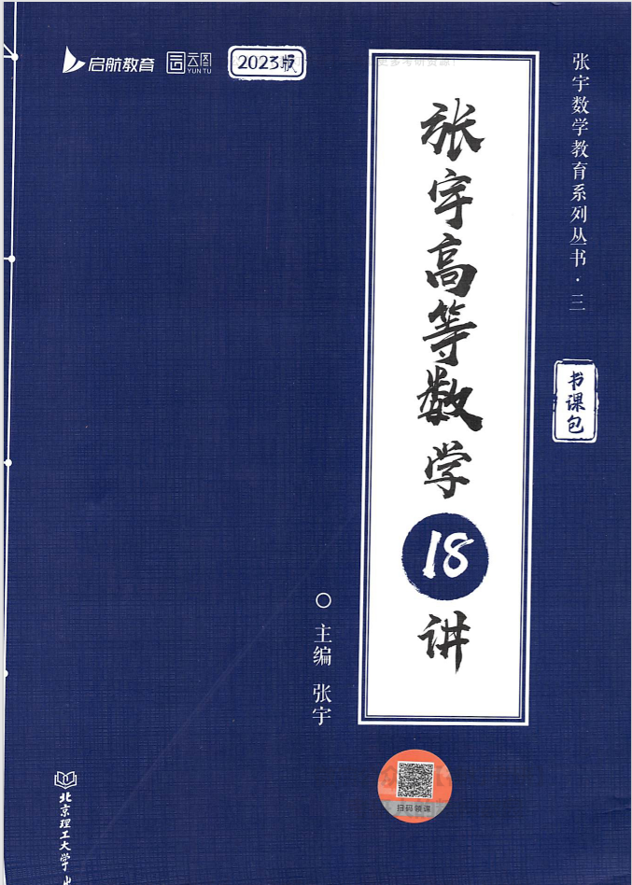


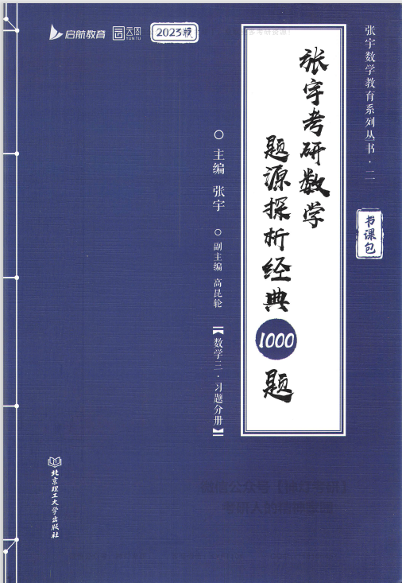
01
数学一微积分复习
微积分的复习
推荐的学习书籍
强化阶段
强化阶段就要针对题型来展开了，这个阶段的目的就是要会做题，做对题。所以要求我们去听一些针对题型的网课，做一些有考研难度的题。
推荐的老师（网课）
刷题书籍
武忠祥老师和张宇老师
我推荐必做的

Slide 10
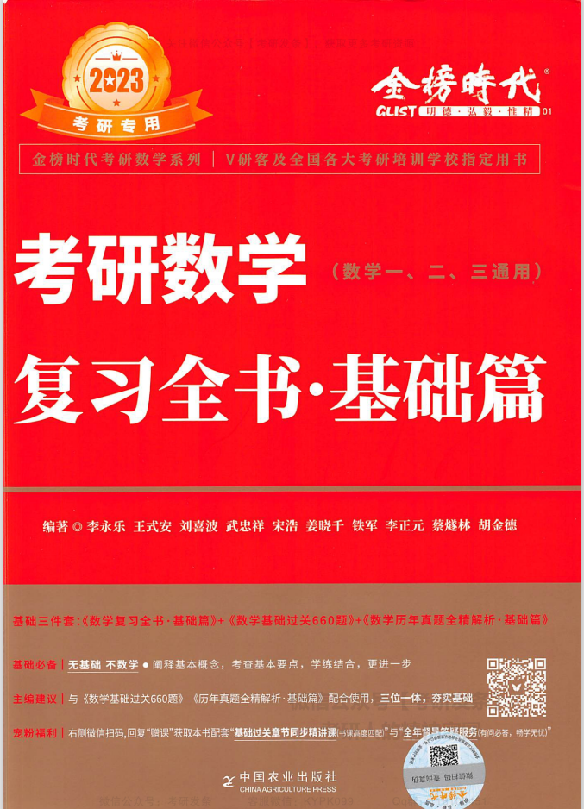
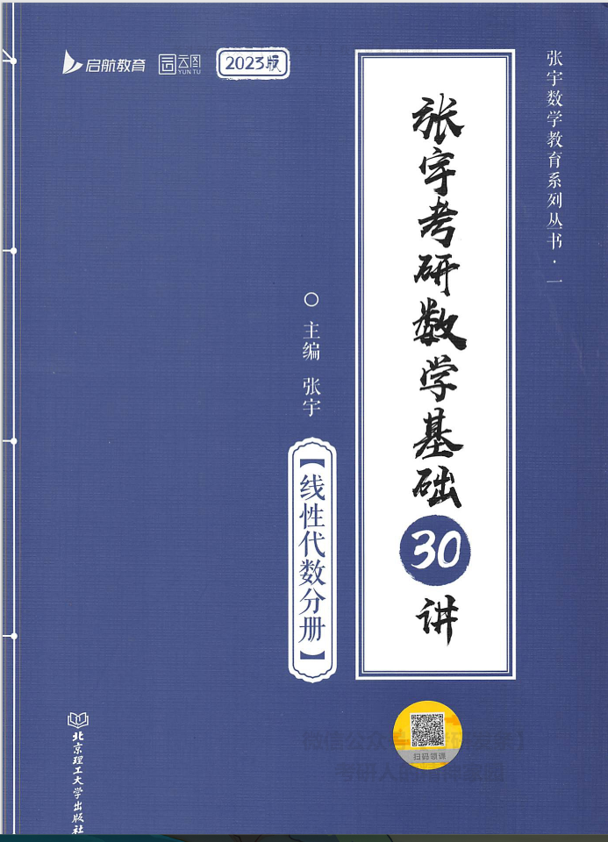
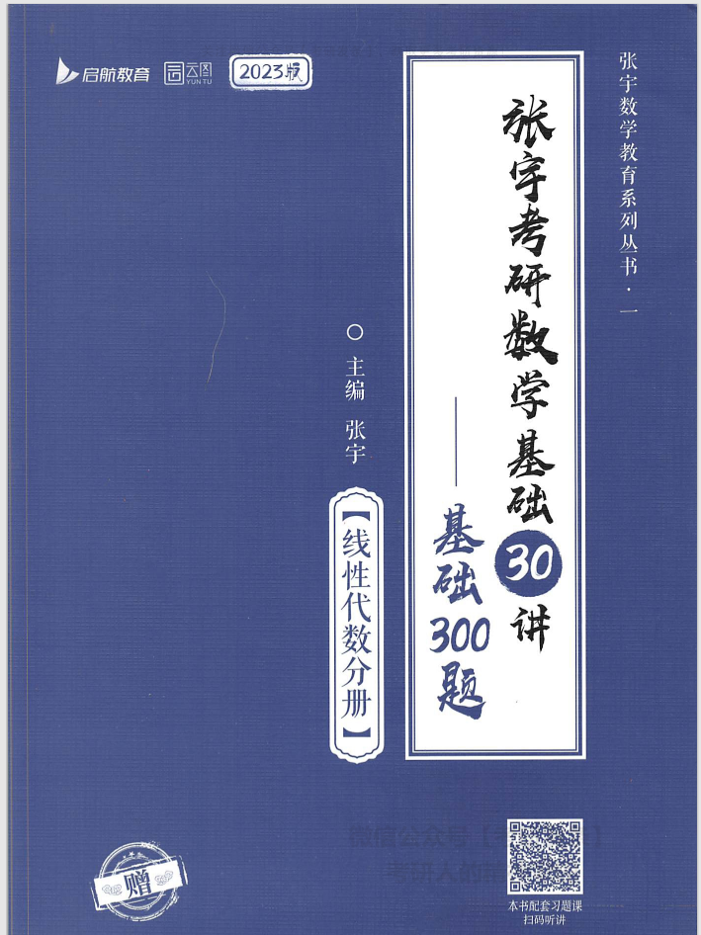
01
数学一线性代数复习
推荐的学习书籍
基础阶段
和微积分一样，基础阶段就是掌握知识，需要注意的是，线性代数知识比较抽象，需要多花些时间去理解。
推荐的老师（网课）
刷题书籍
李永乐老师和张宇老师

Slide 11

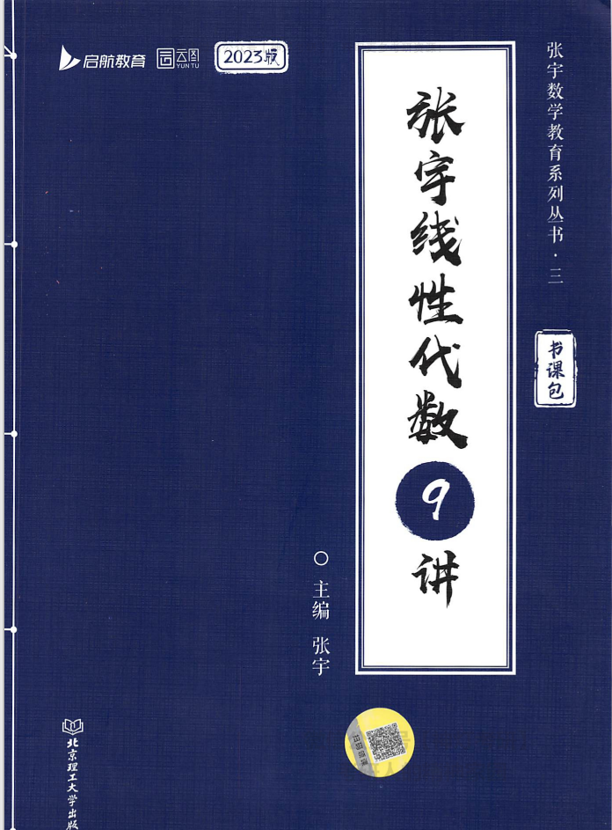
01
数学一线性代数复习
推荐的学习书籍
强化阶段
线性代数相比于微积分题型更加固定，所以强化阶段尤其注意，网课老师也会针对题型进行总结归纳。
推荐的老师（网课）
刷题书籍
李永乐老师和张宇老师
我推荐必做的

Slide 12

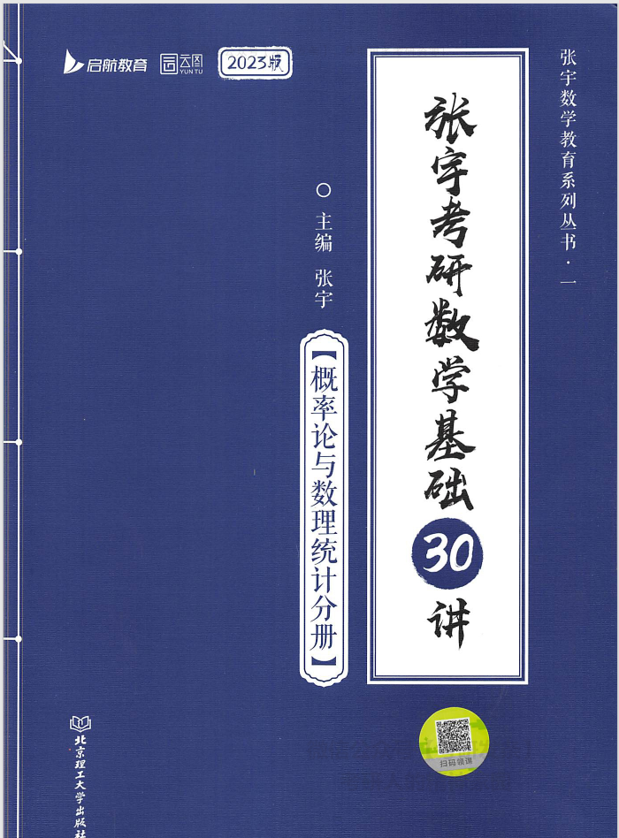
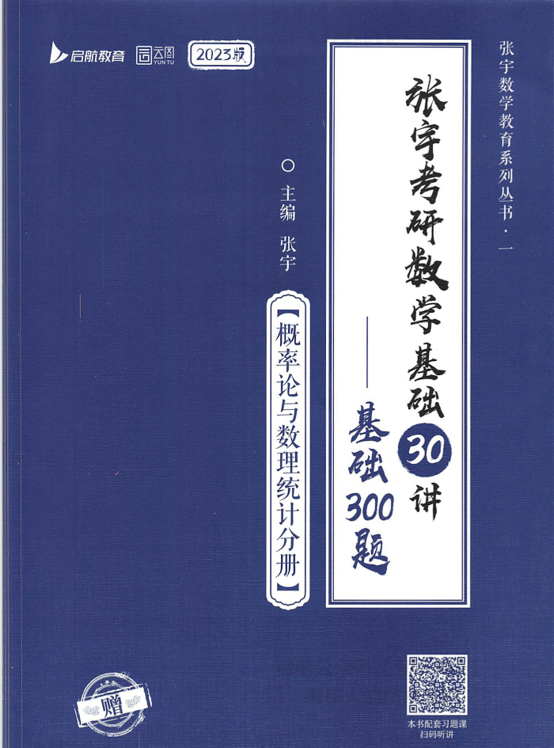

01
数学一概率论复习
推荐的学习书籍
基础阶段
概率论的知识相对较少，题型也是比较固定，主要考点是变量分布以及数字特征，后面几个章节考的较少，主要是理解和记忆
推荐的老师（网课）
刷题书籍
余炳森老师和张宇老师

Slide 13
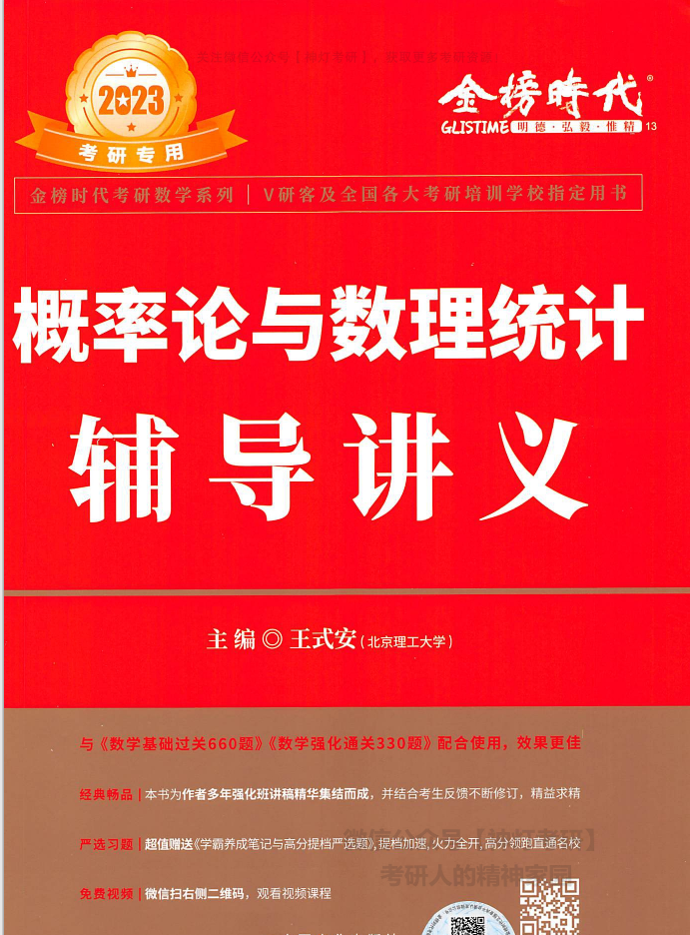
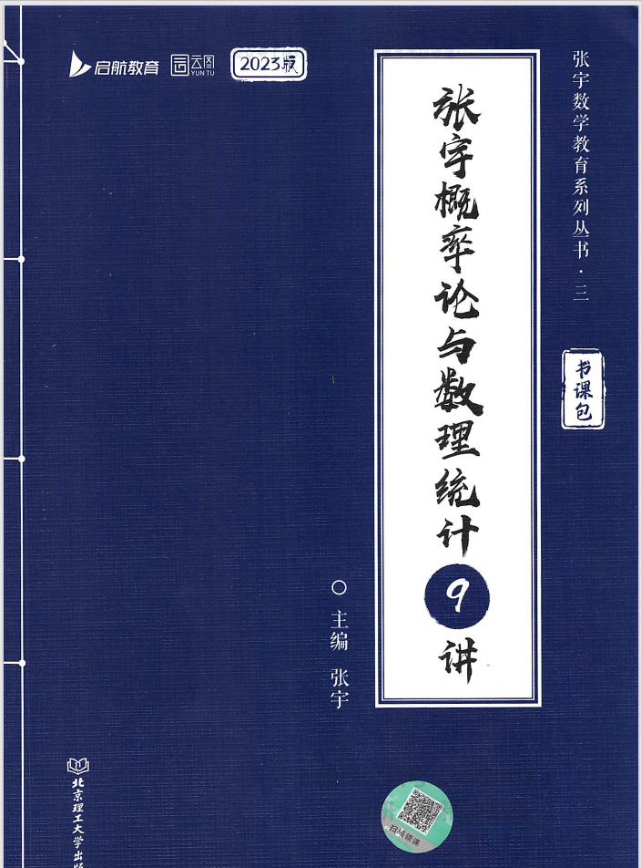
01
数学一概率论复习
推荐的学习书籍
强化阶段
概率论的强化阶段和线性代数一样，针对题型，概率论的题型更加少，而且简单，做好归纳总结
推荐的老师（网课）
刷题书籍
余炳森老师和张宇老师

Slide 14
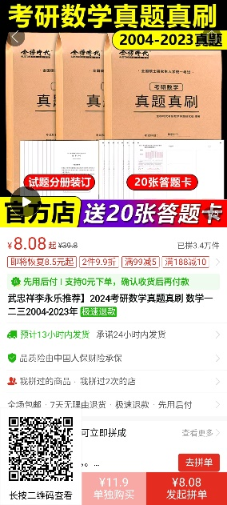

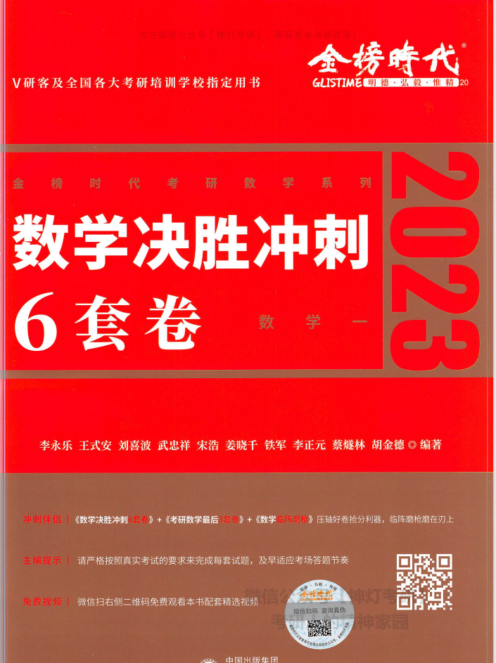

01
数学一复习
刷题冲刺阶段
在冲刺阶段开始如果觉得自己的水平差不多了，可以先做一下15年以前的试卷，这些年份的试卷比较简单，一定要配合答题卡使用，模拟测试
这个阶段就是不断的刷题补缺了，多做题的同时一定要多做总结和归纳，复习错题。
冲刺阶段后面（10月份以后吧）就可以把近几年的真题模拟测试一下
可以刷的书
各大机构和老师也会陆续发布冲刺卷和预测卷，根据自己时间安排，但是一定优先真题

Slide 15
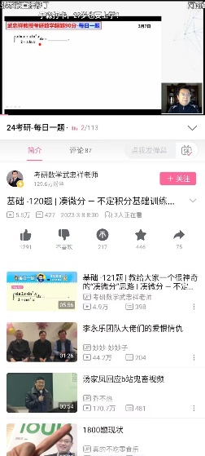



01
数学一复习总结要点
武老师的每日一题
多轮复习
数学一内容很多，而且需要大量刷题，因此跨度很长，需要至少两轮复习，克服遗忘的内容
多刷题
数学一定要多刷题，除此之外，要总结归纳复习纠错，数一有很多固定题型，一定要总结好，考试时候做到快和对。真题一定要优先，复杂典型的真题一定理解透彻，尤其是近几年的真题。
保持题感
数学尽可能保证两天内做一些题，保证题感

Slide 16
英语
英语复习方法

Slide 17
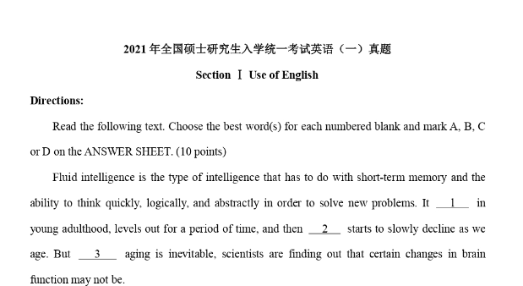
01
英语一考试题型
英语一
:题型
客观题
一.完型填空 20道 0.5分/道
二.阅读理解 20道 2分/道
四篇文章，每篇5题
三.创新题 5道 2分/道
主要有三种，段落选标题，段落排序，七选五
主观题
四.翻译题 5道 2分/道
英译汉，一篇文章，翻译划线的句子
五.小作文 10分
一般为告示，通知，信等题材，100词左右
六.大作文 20分
给定漫画，图标，自拟立意，议论文

Slide 18
01
英语一复习策略
同样推荐去看考研老师的视频，我只听过田静老师的课，还是很不错的
总体安排
英语的主要流程就是背单词，学语法，针对题型做真题，先做阅读和完型，然后创新题，翻译，最后作文
从时间上，大概可以分为
7月前 过一遍单词，顺便看语法
7，8月做完型和阅读
9，10月开针对创新题，翻译，中间也可穿插做阅读
10,11月模拟测试
中间要不断的巩固单词，理解长难句，学会把握英语文章

Slide 19

01
英语一复习
推荐的书籍
英语语法
背单词
背单词的目标是做到会拼写和知道中文意思，对听读每要求
无非就是一些从句的学习，建议跟着老师快速学习一遍回忆一下即可，考研对句式要求不高
单词的划分
2000个左右的需要重点学习
2000个左右的简单词
1500个生僻且不常考的复杂词
背单词相对枯燥，而且很花时间，我花了很长时间，采用了很多策略也没有取得好的效果，但是多次尝试后推荐两种方法吧。
一个是跟着老师读。另一个是就整体先过一遍，然后不在单独一个个单词背，直接做英语真题阅读和完型，读背其中句子和生词。这样做不经能够背单词，还能理解掌握阅读文章。

Slide 20
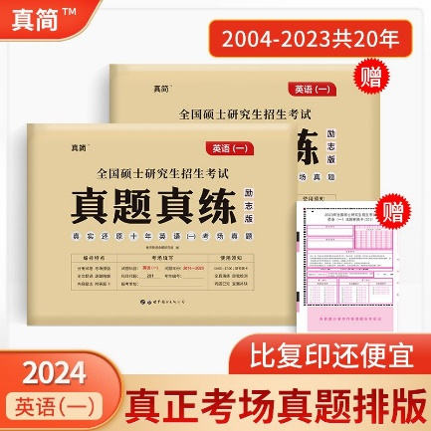

01
英语一题型 复习
完形填空和阅读
完型填空
推荐的题
完型填空的文章不难，和高考差不多，考的词和句式不难，即使不复习去考也能拿个6分
复习的建议就是做完之后，一定要把文章理解透彻，把选项代入去读文章，其次就是总结归纳一下，特定的词组，特定的单词，一些连词的使用。
可以看网课，跟着老师复习，他们总结的更详细。
英语没必要做真题以外的题，把真题做好就可以了，如果英语一的题目不够，可以做英语二，英语二会简单一些，但考察的内容和题目的风格基本一样。
阅读理解
阅读理解是英语最重要的一项。阅读的文章相比于高考的阅读难不少，一般涉及科学，外国文化，外国政治，外国社会问题等方面，可以分类练习，题目上，一般前三个是细节理解题（也有猜词，猜短语）后两题是文章总结，标题的题目。
阅读需要多做，英语一从04年到23年的所有阅读都要做完并且理解透彻，把握它的风格。
对于阅读，我认为首先掌握好单词，其次对于阅读中的难句会翻译，然后理解阅读文章的意思，
最后总结题型，对于总结文章的题型往往较难，要多总结归纳。

Slide 21
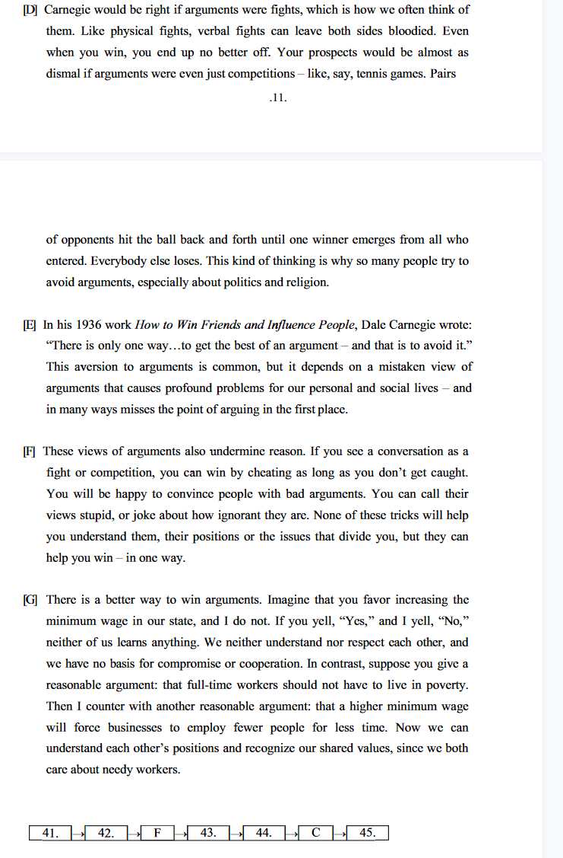
01
英语一题型复习
对于做英语一的，这个题希望引起注意，建议在练完阅读和完型填空就来做这个题
新题型（创新题）
英语一的新题型有三种，段落选标题（相对简单，送分，）七选五和段落排序（难度较大，容易错很多）
新题型的文章往往难度较大，往往含有大量专有名词，而且文章的内容也很理解和推理，对于英语一般的几乎无法翻译。
之所以这么难是因为命题人想考察你对一些特定的词语，和文章整体的把握，需要你根据空位或者段落的收尾句去确定选项
这个题目我看过很多老师（田静，刘晓燕等等），但最终掌握的也不好，历年真题做了好多遍也很难确保这个题做全对。
需要注意的是新题型的文章没必要当成阅读或者完型的文章来学习

Slide 22
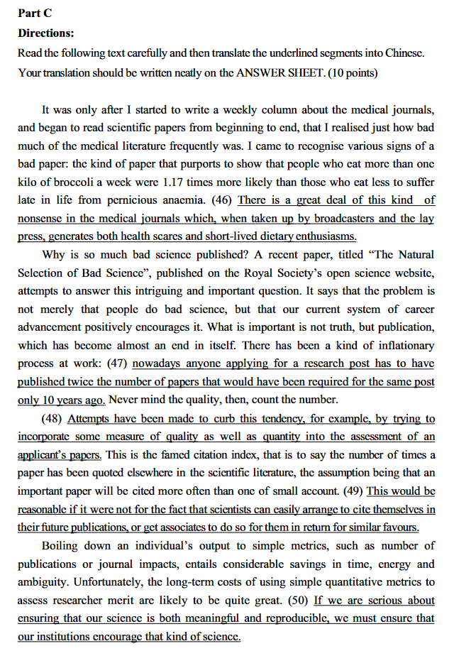
01
英语一题型复习
翻译
英语一的翻译不怎么难，它属于主观题，在旱区很难拿到高分，但同样，由于没问只有两分，所以掌握要点之后也能拿至少一半分。
翻译的文章要求把握透彻，需要整体翻译一遍，然后根据上下文翻译划线的句子。（所以翻译的文章和阅读完型一样都要理解透彻）
翻译一定要听网课老师的课，因为我们高考没做过翻译，考研的翻译有很多要点，比如人名地名一定要翻译成中文，被动句式翻译成主动句式。很多翻译句往往是一层套一层的从句，需要合理的拆分成几个句子。
所以建议跟着网课老师做一两篇真题，然后自己练习。

Slide 23
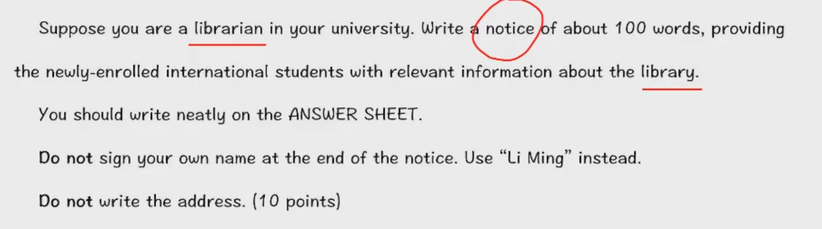
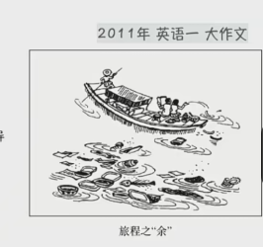
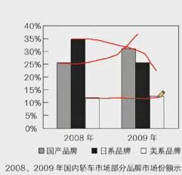
01
英语一题型复习
大作文和小作文
英语一的作文一定要背模版！
英语一的作文历年真题要看！
大作文
漫画题
图表题（折线图，饼状图，表格，柱状图）
建议先听网课老师的总结和他们对于写作的安排，一般就是根据一个真题教你如何写
总结句式，每种类型的作文总结模版
最后一定自己动手去写一个，写在答题卡上，模拟测试

Slide 24
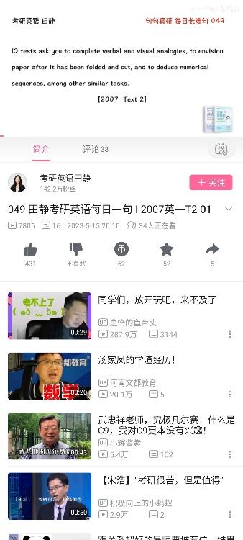
01
英语一复习总结要点
田静老师的每日一题
单词至少背一遍
单词整体背一遍，尤其是重点常考词，否则做阅读的效果不好，之后可以和阅读一起整体巩固
真题理解透彻
英语的完形填空，阅读理解，翻译的文章一定要理解透彻，多读几遍，单词和句型掌握好
看网课总结题型
英语需要看网课，尤其需要跟着网课老师总结新题型，翻译，作文，对于阅读和完型可以酌情考虑

Slide 25
政治
政治复习方法

Slide 26
01
政治考试科目
马克思主义哲学
毛中特
中国现代史纲要
思想道德修养与法律基础
马克主义哲学
马克思主义政治经济学
科学社会主义
毛泽东思想
邓小平理论
三个代表思想 *
科学发展观*
习近平思想 &&&
旧民主主义革命时期
新民主主义革命时期
新中国时期
思想篇
道德篇
法律篇
时政
2023年政治 经济 科学 体育等重大事件

Slide 27
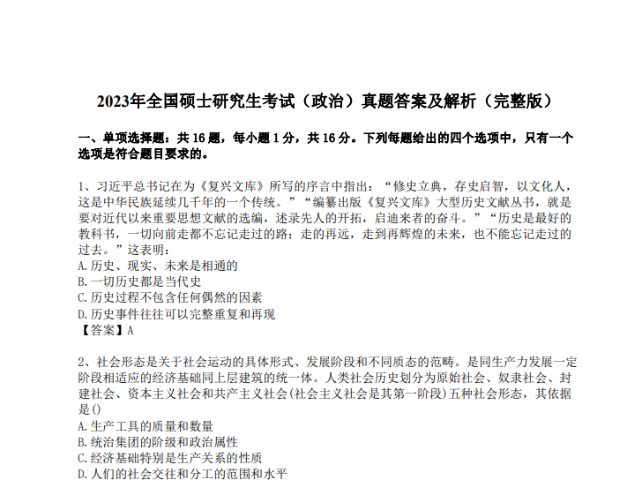
01
政治考试题型
政治
:题型
客观题
一. 单选16道 1分/道
一般 5道马克思主义哲学，4道毛中特+3道近代史+2道思修 +2道时政
二.多选 17道 2分/道（多选少选都没分）
一般5道马克思主义哲学 5道毛中特 3道近代史 2道思修 2道时政
四篇文章，每篇5题
主观题
五道大题
按顺序是马克思主义哲学，毛中特，近代史，思修和时政

Slide 28
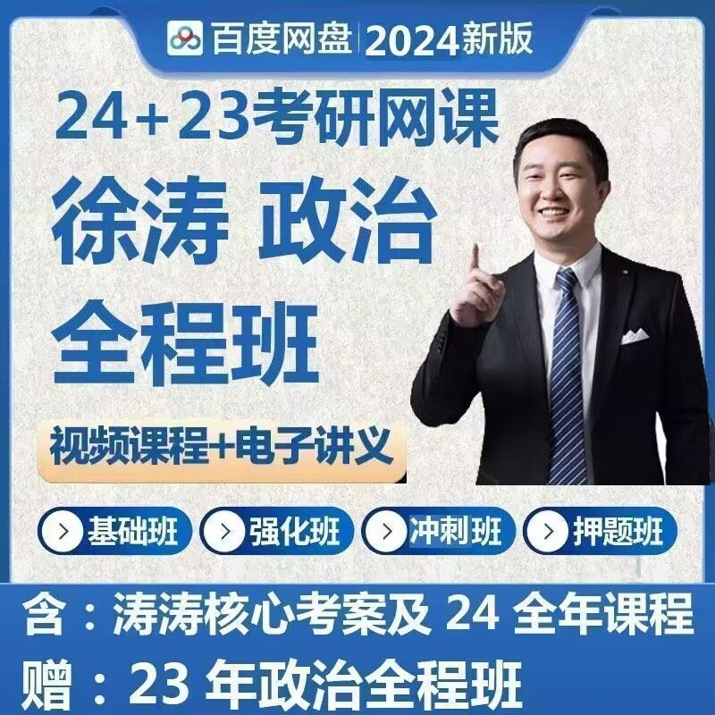
01
政治复习策略
推荐的书籍
总体安排
政治我只看过徐涛老师的课，很推荐
政治我建议6月之后，最晚8月开始复习，政治必须跟网课。
在6月到11月中旬之间就是复习选择题，看网课，做思维导图，刷选择题。
最早11月15号吧，开始背政治大题

Slide 29
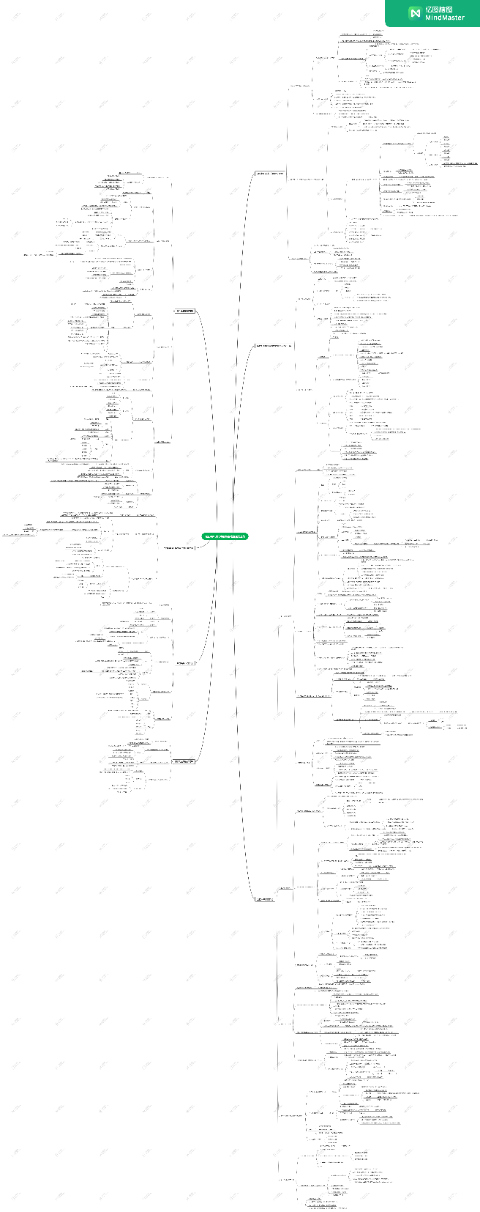


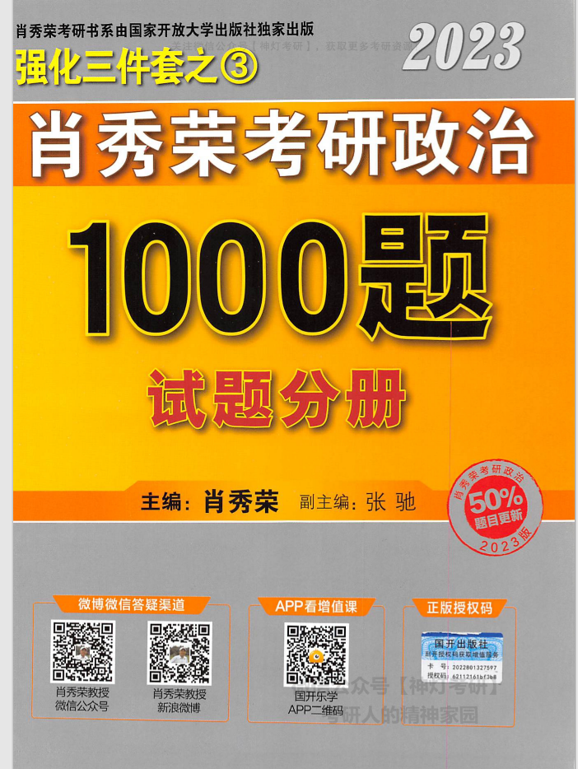
01
政治选择题复习
推荐的书籍
选择题
政治的选择题是重中之重，选择题虽然只占50分，但却是考研政治旱区的主要拿分，政治选择题尽可能争取40分+，绝对不能低于35分
选择题的建议复习策略是听网课学每一章知识要点，做好思维导图，然后刷题。
必做的
政治选择知识内容很多，需要做思维导图辅助记忆
政治每天不必花费大量时间，可以在状态不佳的时候去听网课，或者刷题
对于刷题，做错的，不确定的一定做完之后看看解析，听听讲解，政治对于我们理科生比较陌生，需要我们多做题，看解析来明白其中的做题逻辑
刷题书籍
尽可能在10月之前完成政治的学习，刷完配套的题，
在10月重点去做1000题和真题，以及徐涛肖秀荣他们出的模拟卷
需要注意的是，真题的时政没必要做，其次毛中特，甚至思修马哲近代史都与时政相关，做不好很正常

Slide 30

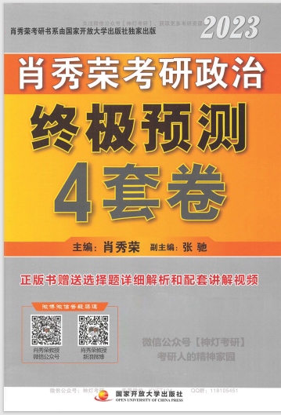
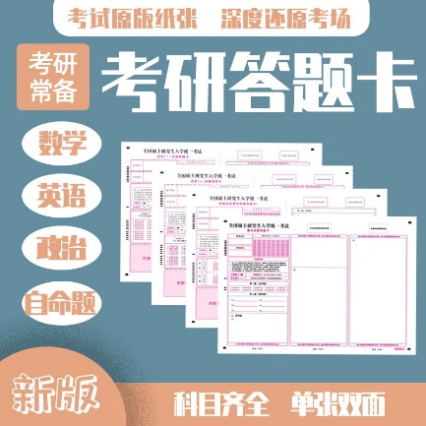
01
政治大题复习
大题
旱区：
北京，浙江，天津，江苏等
水区：
黑龙江，云南等
政治的大题性价比很低，为什么这么说，因为政治的分数往往和地域挂钩，也就常说的旱区和水区。
就拿我来说吧，我20分钟写完了选择拿了43分，剩下160分钟全在写大题，都写满了，感觉写的还可以，结果就给了25分，
所以我建议大题11月之后再开始复习，背背那些老师总结的，押的题就可以了
推荐的书籍
字数即分数，至少写到答题卡3/4
多写但不能乱写，写政治话语
考前一定要模拟练习，不能只背背，要把握好时间！
思修的空白较少，大概600+字数就行，其他四个大题都要800+字数，最后大概最少也要4000字，时间其实很紧。

Slide 31
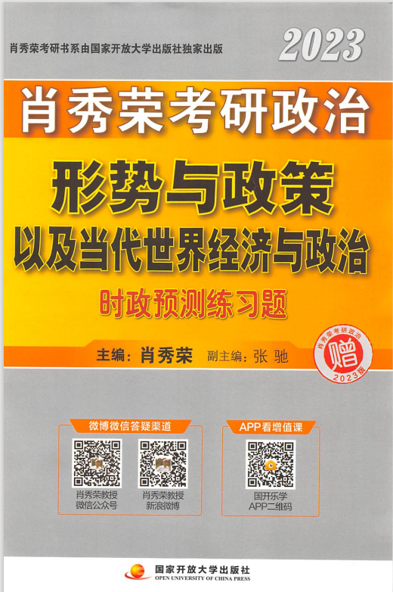

01
政治时政复习
推荐的书籍
时政
时政其实不难，选择题一般都是送分的
大题背押的题就行
不必过于担心，到11月之后复习
看网课，背一背考研老师给的要点，
重点做一做他们押的题，很可能是原题

Slide 32
01
政治复习总结要点
重点是选择题
选择题不要错太多，选择题是拿分点
大题要有话说
背一背老师押的题，灵活运用，考试多写
政治一定也要模拟考试
我们很久不写字了，考前一定要练习一下！

Slide 33
408
政治复习方法

Slide 34
01
政治考试科目
数据结构
计算机网络
计算机组成原理
操作系统
绪论
线性表
栈，队列和数组
串
树与二叉树
图
查找
排序
计算机网络体系结构
物理层
数据链路层
网络层
传输层
应用层
计算机系统概述
数据的表示和运算
存储系统
指令系统
中央处理器
总线
输入输出系统
计算机系统概述
进程与线程
内存管理
文件管理
输入输出管理

Slide 35
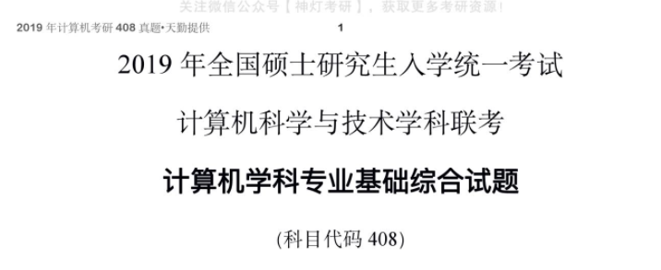
01
数学一考试题型
408
:题型
客观题
一.选择题 40道 2分/道
平均每科10道，有的科目多一道少一道
主观题
三.解答题
数据结构算法题 15分
数据结构考查题
计算机组成原理大题
计算机组成原理大题
操作系统大题
操作系统大题
计算机网络大题

Slide 36
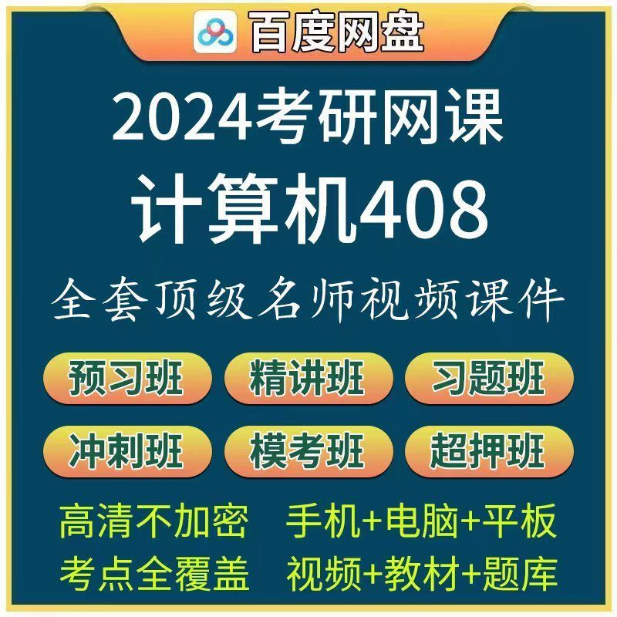
01
408复习策略
推荐去看王道计算机考研的视频
总体安排
408的复习也可以分为3个阶段，或者两个阶段，基础+强化+冲刺或者基础+冲刺。
从时间上
9月前完成基础阶段的学习，
之后可以根据王道冲刺课做一下题型的强化练习，
9月以及之后就是做真题，从09年到去年

Slide 37

01
408数据结构复习
推荐的学习书籍
基础阶段
数据结构的基础阶段就是复习好各种数据结构，二叉树B树，栈队列。以及排序算法。复习一定要仔细，任何知识点都要会。
需要明确的是数据结构重点考察的不是代码，除了排序代码和一些算法需要掌握，其他的例如B树的构造和增删改查，KMP算法，都无需掌握，重点是明白数据结构的逻辑和特点，以及他们的增删改查算法。
冲刺阶段
针对各种题型做好总结归纳，408有很多经典题型
算法大题
总的来说，408的数据结构相对简单，很多都是送分题
408的数据结构算法题很简单（尤其近几年），建议掌握数据结构中的算法，和历年真题算法就行

Slide 38
01
408计算机网络复习
推荐的学习书籍
基础阶段
计算机网络的知识比较多，建议做好思维导图。
计算机网络知识还是比较简单的，记忆一下就行。
题型比较固定，建议针对题型做总结
冲刺阶段
针对各种题型做好总结归纳，408有很多经典题型
总的来说，计算机网络也是送分科目

Slide 39
01
408操作系统复习
推荐的学习书籍
基础阶段
操作系统就有些难度了，需要在基础阶段多做些题配合理解。尤其是存储相关内容。在基础阶段的复习中比较花时间
冲刺阶段
针对各种题型做好总结归纳，408有很多经典题型
操作系统是408的难点，而且会和计算机组成原理配合考大题

Slide 40
01
408计算机组成原理复习
推荐的学习书籍
基础阶段
计算机组成原理和操作系统一样，相对较难，而且很多计算考察题，需要基础阶段多做些题，在基础阶段的复习中比较花时间
冲刺阶段
针对各种题型做好总结归纳，408有很多经典题型
计算机组成原理是难点，需要重点学习

Slide 41
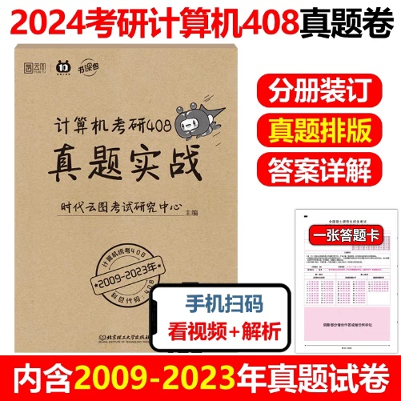
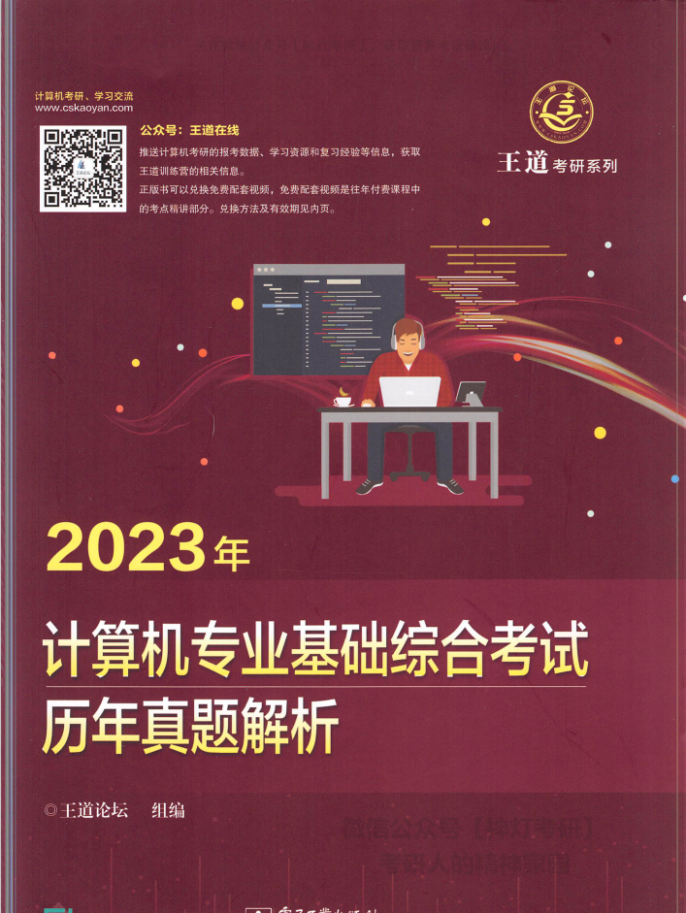
01
408刷题阶段建议
推荐的刷题
优先做真题，真题一定至少做两遍。

Slide 42
01
408复习总结要点
题型总结
408有很多经典题型，总结一下，举一推三
重点做真题
真题至少做两遍
其它专业课可参考408
408资料丰富，可用于参考

Slide 43
考试注意事项
注意事项

Slide 44
02
考研时间点
9月中上旬
自命题的尤其需要关注，可以简单看看考研老师对大纲的解读
招生简章
考试大纲
8月底
招生简章及专业目录正式公布，可看到学校2023年的招生阶段，自命题的尤其需要关注

Slide 45
02
考研时间点
12月23日与24日
23日上午：8.30-11.30 政治
23日下午：14.00-17.00 英语
24日上午：8.30-11.30 数学
24日下午：14.00-17.00 专业课
10月末到11月初
大概就两周时间，非常重要，需要身份证和学生证
考研报名
网上确认
准考证下载和考点公布
考试
9月下旬
12月中旬
一般在9月中下旬就开始报名，先会有个三天的预报名，持续将近一个月，在威海考的无须抢考点，因为只有一个考点，不用担心报不上。
在研招网公布考点，以及考试注意事项，还有准考证，需要自己打印
考试建议提前一个小时到场，估计到时候天气会很不好注意保暖，其次就是威海职业学院暖气很差，桌子非常凉，可以带个手套。
还有就是自带笔。
其次威海职业学院附近吃的不多，可以考虑带点吃的。
附近的网约车也很难叫到，如果租房需要注意下
威海有三个考点，分别是哈工大，山大以及威海职业学院，重点说一下职业学院，他的位置非常偏僻，我们学校考研班车去威海职业学院一般6点就要出发。
建议早起困难的可以在威海职业学院租房，但是考点公布后就很难抢到，而且很贵，所以可以考虑预先占着

Slide 46
02
考研的感想
考研没有网上说的那么难，坚持下来都能取得不错的成绩。
不要被网上的焦虑内耗，不要在意一天学习12小时+和放弃考研的言论。
合理的娱乐活动有助于考研。

Slide 47
北大软微
关于北大软微

Slide 48
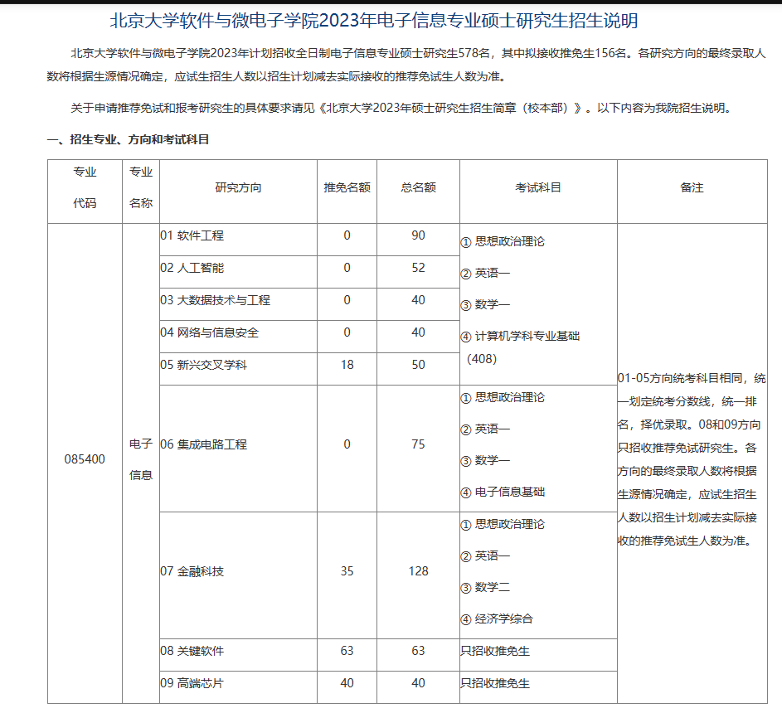
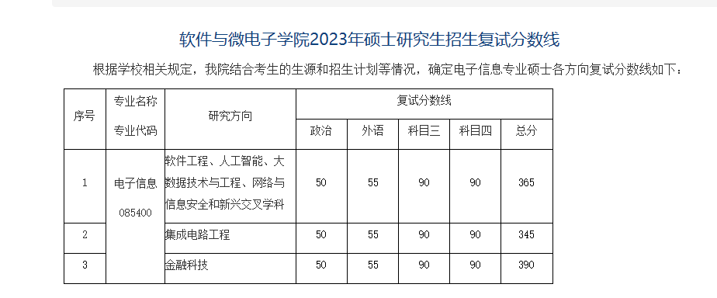
03
北大软微
北京大学软件与微电子学院 (pku.edu.cn)
招生信息
软件相关招收250人
分数线

Slide 49
谢谢观看
谢谢观看
QQ：2351150034
微信：zxl2351150034
Notes:
51PPT模板网，幻灯片演示模板及素材免费下载！
51PPT模板网 唯一访问网址：www.51pptmoban.com

